Slide 1


2021JSOI冬令营
C++基础
授课人：蒋春红 时间：2021年2月

Slide 2


这个国家的每个人都应该会编程，因为它教你如何思考。
----乔布斯

Slide 3
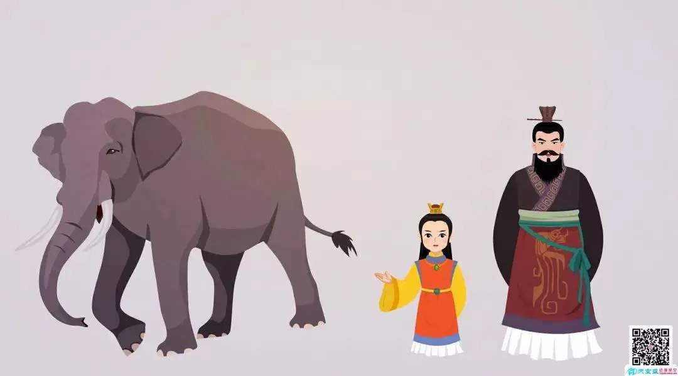
曹冲生五六岁，智意所及，有若成人之智。时孙权曾致巨象，太祖欲知其斤重，访之群下，咸莫能出其理。冲曰：“置象大船之上，而刻其水痕所至，称物以载之，则校可知矣。”太祖悦，即施行焉。

Slide 4
01
用什么方法？
曹冲是怎么称象的呢？
02
经过了哪些步骤？

Slide 5

跟着曹冲学编程

Slide 6
目录
CONTENTS
壹
寻编程利器
贰
流利说英文
叁
诵经典诗文
肆
识加减乘除
伍
列漂亮算式
陆
勇攀新高峰

Slide 7

01
寻编程利器
---认识Devcpp

Slide 8


曹冲有问
代码与编程有什么关系？在哪里编程呢？
代 码
代码就是计算机能够理解的语句。
编 程
编写程序，让计算机帮人类做一些事情。想让计算机帮我们做事情，就必须让计算机理解我们的意思。掌握代码是编写程序的基础。编程就是用被称为“代码”的砖块，搭建数据世界的楼房---程序。

Slide 9
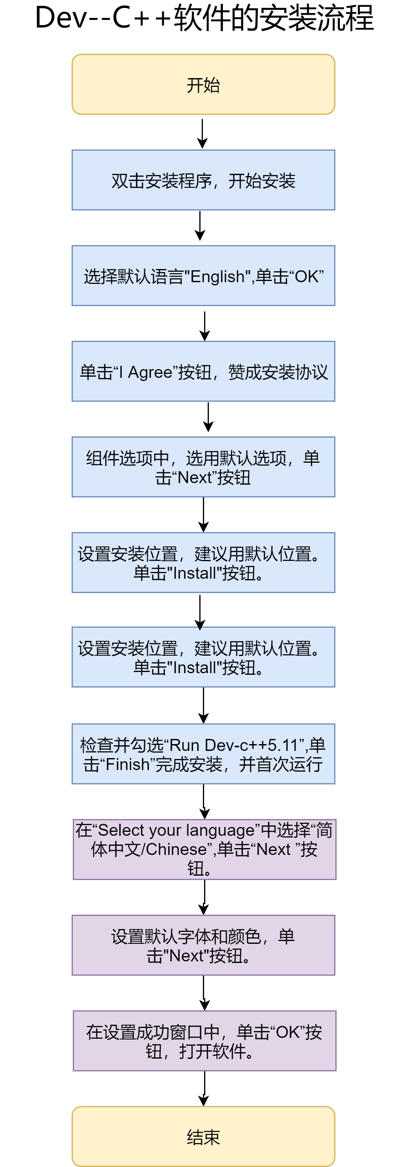

Dev-c++软件的安装
操作示范
Operation demonstration

Slide 10
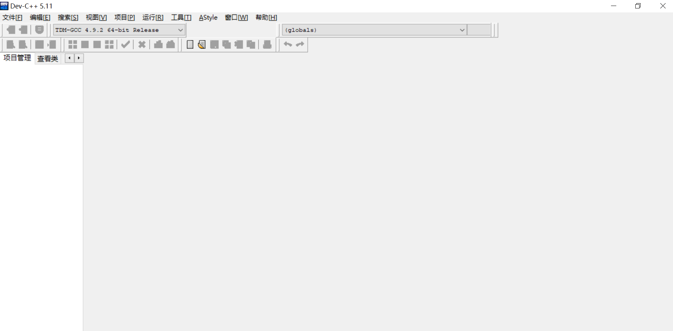

Dev-c++软件介绍
菜单栏
工具栏
标题栏
文件窗口

Slide 11

第一个程序的诞生
新建文件
保存文件
编译和运行程序
#include<bits/stdc++.h>
using namespace std;
int main() {
cout<<"Hello world!";
return 0;
}

Slide 12
02
流利说英文

Slide 13
曹冲有问
A New Year is beginning,
Be joyful, one and all!
Then turn and face each other
And share this friendly call:
I wish a happy New Year,
A glad New Year.
快到春节了，我想要让计算机在屏幕上漂亮地输出一首诗歌，以此祝福身边的朋友。该怎么实现呢?诗歌内容如右图所示。
cout语句显身手

Slide 14
认识cout语句
习惯上，将cout和流插入运算符”<<”实现的输出语句简称为cout语句。
cout语句的一般格式为：
cout<<项目1<<项目2<<.......项目n；
2
cout语句的作用是将流插入运算符”<<”右侧项目的内容插入输出流中，c++系统再将输出流的内容 输出到系统指定的设备（一般为显示器）上。
cout
<<
“A glad New Year to you!”
显示器

Slide 15
代码分享
小提示：
程序中的双撇号是英文状态下的双撇号，不是中文状态下的引号。
程序的编写要注意适当地缩进，一般采用“逐层缩进”形式，以便使程序更加清晰易读。
endl是end line的缩写，表示换行
程序模板
预处理指令，将万能头文件包括在本程序中。
#include<bits/stdc++.h>
using namespace std;
int main() {
return 0;
}
使用标准名字空间。名空间用来控制不同类库的冲突问题。
cout<<"A New Year is beginning,"<<endl;
cout<<"Be joyful, one and all! "<<endl;
cout<<"Then turn and face each other"<<endl;
cout<<"And share this friendly call: "<<endl;
cout<<"I wish a happy New Year, "<<endl;
cout<<"A glad New Year, "<<endl;
主函数的起始声明。是C++程序运行的起点。（）表示它是一个函数。不能省略。int表示该函数的返回值是整数。主函数中的内容有｛｝花括号括起来
主函数main()的返回语句。遇到return 0表示该函数已经顺利结束，返回其他数则表示有异常。

Slide 16
03
诵经典诗文

Slide 17
曹冲有问
传统经典是中华民族无比自豪的文化财富,诗词又是传统文化的精华所在。我想让计算机在屏幕上显示一首庆祝新年的古诗，该怎么实现呢?诗歌内容如右图所示。
元日
(宋)王安石
爆竹声中一岁除，
春风送暖入屠苏;
千门万户瞳瞳日，
总把新桃换旧符。
cout语句显身手

Slide 18
代码分享
小提示：
程序中的双撇号是英文状态下的双撇号，双撇号中的内容原样输出，包括空格。空格可起到格式控制的作用。
中英文切换：
ctrl+空格
输出要正常显示中文，需要在程序运行窗口设置默认语言:中文
#include<bits/stdc++.h>
using namespace std;
int main() {
return 0;
}
cout<<" 元日"<<endl;
cout<<" (宋)王安石"<<endl;
cout<<"爆竹声中一岁除，"<<endl;
cout<<"春风送暖入屠苏; "<<endl;
cout<<"千门万户瞳瞳日，"<<endl;
cout<<"总把新桃换旧符。 "<<endl;

Slide 19
04
识加减乘除

Slide 20
曹冲有问
我的愿望清单:
1.固定数的加减乘除运算
2.任意数的加减乘除运算
计算是计算机的特长。如何让计算机能听我指挥，完成日常生活中常见的加、减、乘、除相关的计算？
cout语句、cin语句、变量、表达式、赋值语句

Slide 21
代码一分享
小提示：
在写乘法表达式时，乘法符号不能省略。c++中乘号为*
当参与运算的数为整数时，除法运算分为两部分，整除运算/取商，取模运算%求余数。
在cout语句中,先对表达式运算，再将结果插入到输出流中输出。
#include<bits/stdc++.h>
using namespace std;
int main() {
return 0;
}
cout<<"加法运算:3＋7="<<3+7<<endl;
cout<<"减法运算:99-6="<<99-6<<endl;
cout<<"乘法运算:9×9="<<9*9<<endl;
cout<<"除法运算19÷3商为:"<<19/3<<endl;
cout<<"除法运算19÷3的余数为："<<19%3<<endl;

Slide 22
代码二分享
小提示：
变量名用字母(下划线)开头，可由字母、数字、下划线组成，不可使用有特殊意义的关键字做为变量名。
cin语句的作用是从键盘输入一个数并赋值给变量。
使用赋值语句将一个数值赋给一个变量。同时，将这个变量已有的值改变为被赋予的值，直到下次再被赋予值为止。
#include<bits/stdc++.h>
using namespace std;
int main() {
return 0;
}
int a,b,x1,x2,x3,x4,x5;
cin>>a>>b;
x1=a+b;
x2=a-b;
x3=a*b;
x4=a/b;
x5=a%b;
cout<<a<<"+"<<b<<"="<<x1<<endl;
cout<<a<<"-"<<b<<"="<<x2<<endl;
cout<<a<<"×"<<b<<"="<<x3<<endl;
cout<<a<<"/"<<b<<"="<<x4<<endl;
cout<<a<<"%"<<b<<"="<<x5<<endl;
变量先定义再使用
输入语句：cin语句
赋值语句：将“=”右边的表达式计算后赋值给左边的变量。

Slide 23
了解数据类型
在C++语言中，常用的基本数据类型有：整型（int )、实型(单精度float、双精度double)、字符型(char)和布尔型(bool)。
2
例：int a; 例：float a; 例： char zf; 例 : bool op;
a=3; double b; zf='x'; op=true;
a=3.1415;
b=3.14159265359;

Slide 24
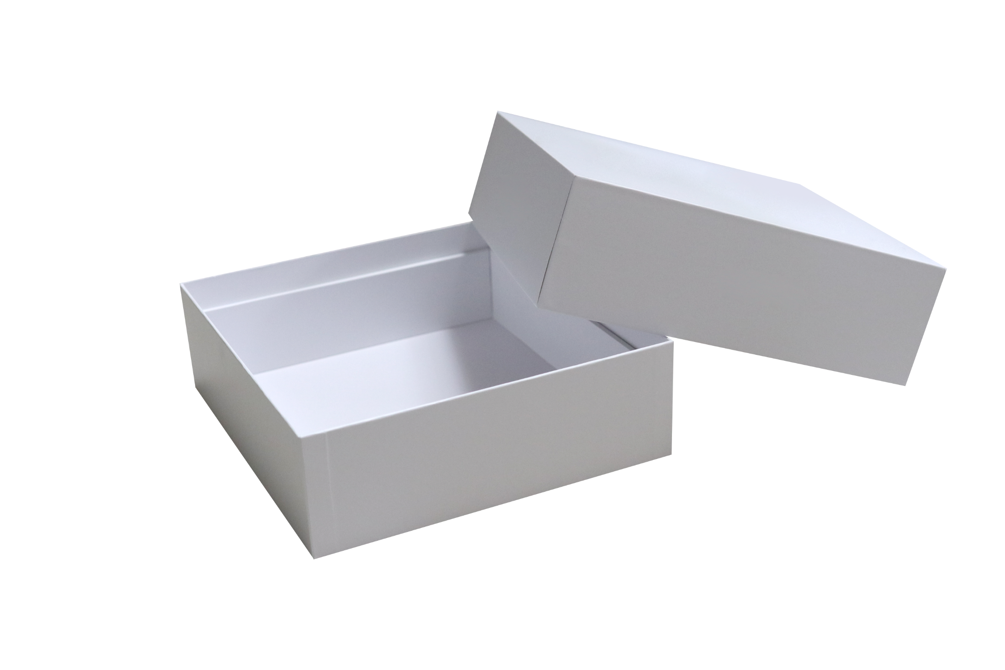
深入认识变量
小提示：
变量若没有被重新赋值，值一直在。只在被重新赋值时，新值取代原先的值。
一个变量，只能存储一个值。
变量名与变量的值是两个概念。在表达式中，参与运算的是存储在变量的值。
例：int a;
代表向计算机申请了一个只能容纳int类型数据存储的小盒子，小盒子的名字叫a.
3
a
2
int
a=3;

Slide 25
赋值语句详解
在变量声明过后，可以用赋值语句给变量赋予一个值。在C++语言中，赋值语句的格式如下：
变量=表达式；
2
赋值语句的功能就是将“=”右边表达式的运算结果赋给“=”左边的变量。在C++中”=”号为赋值号，而非等于号。
例如：
int a=3;
a=a+1;
3
4
a
int

Slide 26
初识表达式
【例1】将算术表达式转为C++里的表达式。
（1）x+3x
(2) (a+b)×h÷2
(3) a+
【例2】计算下列表达式的值。
（1）100/4+2*30
(2) 256%100/10
2
2
b
c+d
[问题分析]
(1)x*x+3*x
(2)(a+b)*h/2
(3)a+b/(c+d)
[问题分析]
(1)85
(2)5

Slide 27
曹冲有问
我随手给出一个圆的半径，计算机怎么帮我算出圆的周长和面积？
计算公式就是表达式吗？

Slide 28
代码分享
小提示：
计算公式不等于表达式。表达式是由计算公式而来。
定义几个变量，变量是什么类型，由需要解决的问题所决定的。
#include<bits/stdc++.h>
using namespace std;
int main() {
return 0;
}
float r,s,c;
cin>>r;
s=3.14*r*r;
c=2*3.14*r;
cout<<"面积为："<<s<<endl;
cout<<"周长为："<<c<<endl;;

Slide 29
认识cin语句
习惯上，将”cin”和流提取运算符“>>”实现的输入语句简称为cin语句。
cin语句的一般格式为：
cin>>变量1>>变量2>>变量3.......变量n;
2
输入流
提 取
计算机
（指定的变量）
键盘
cin
>>
10

Slide 30
05
列漂亮算式

Slide 31
曹冲有问
例如：
在日常学习中，有时遇到复杂计算时我们可以通过列算式来求得运算结果。我们可以让计算机也列漂亮的算式显示运算结果吗？
 |  |  |  |  | 8 | 8 | 6
 |  | + |  | 2 | 0 | 2 | 0
- | - | - | - | - | - | - | - | - | -
 |  |  |  | 2 | 9 | 0 | 6
---设置域宽setw()

Slide 32
代码分享
小提示：
使用setw操作符设置域宽时，默认为右对齐，setw操作符只对直接跟在后面的输出数据起作用。
如果输出数据所需的宽度比设置的域宽要小，默认空格填充如果输出数据所需要的宽度比设置的域宽大，输出数据并不会被截断。
#include<bits/stdc++.h>
using namespace std;
int main() {
return 0;
}
cout<<setw(8)<<886<<endl;
cout<<setw(3)<<"+"<<setw(5)<<2020<<endl;
cout<<"----------"<<endl;
cout<<setw(8)<<886+2020<<endl;

Slide 33
曹冲有问
例如：
在求解数学问题时，经常遇到保留几位小数或是精确到小数点后几位，在C++中，如何让计算实现这样的效果呢？
20÷6≈3.33
（保留两位小数）
--- setprecision(n)和fixed合用以控制小数点后有几位。

Slide 34
代码分享
小提示：
因为要求计算结果为带小数点形式，所以变量c定义为float类型，因此要将被除数转为浮点数然后再计算。如不转换，计算机则将/视为整除，只显示整数商。
setprecision(n)设置数值的有效数字（含整数部分长度）和fixed合用的话可以控制小数点后有几位。
#include<bits/stdc++.h>
using namespace std;
int main() {
return 0;
}
float c;
c=20*1.0/6;
cout<<fixed<<setprecision(2)<<c<<endl;

Slide 35
06
勇攀新高峰

Slide 36
曹冲有言
挑战清单：
编程好像很简单啊，我感觉学会编程了。让挑战来得更猛烈些吧！我将迎难而上，再攀高峰！
1.计数累加
2.数据交换
3.数的分离
顺序结构

Slide 37
顺序结构
开始
程序的每一条语句按先后次序被执行，即执行处理A，然后处理B，如左图所示。
A
2
B
顺序结构指程序的执行按语句的排列顺序从上至下依次执行，直至结束
结束

Slide 38
课例
参考程序
计数器
【问题描述】
周不疑每天背诵n首诗，每次背诵完就在一根木棒上刻n条痕。试编一程序，算一算若连续刻了5天，一共有多少痕
【输入格式】
一个整数n
【输出格式】
一个整数s，表示一共有的痕迹
【输入样例 】
1
【输出样例 】
5
#include<bits/stdc++.h>
using namespace std;
int main(){
int s,n;
s=0;
cin>>n;
s=s+n;
s=s+n;
s=s+n;
s=s+n;
s=s+n;
cout<<s<<endl;
return 0;
}

Slide 39



课例
参考程序
交换
【问题描述】
设甲杯有可乐50ml，乙杯有果汁 100ml，A同学与B同学，想交换各自的饮料体验新口味。试编一程序，模拟交换过程。
#include<bits/stdc++.h>
using namespace std;
int main() {
float a,b,c;
a=50;
b=100;
c=a;
a=b;
b=c;
cout<<a<<" "<<b<<endl;
return 0;
}

Slide 40
课例
参考程序
分离自然数
【问题描述】
一个三位自然数，分离出它的百位、十位与个位上的数字。
【输入格式】
一行，一个三位整数。
【输出格式】
一行，三个数字，空格隔开。分别是百、十、个位数字。
【输入样例 】
256
【输出样例 】
2 5 6
#include<bits/stdc++.h>
using namespace std;
int main() {
int n,ge,shi,bai;
cin>>n;
bai=n/100;
shi=n/10%10;
ge=n%10;
cout<<bai<<" "<<shi<<" "<<ge<<endl;
return 0;
}

Slide 41
2021JSOI冬令营
感谢观看
授课人：蒋春红
时间：2021年2月

